Slide 1
DRAWING APP
SVMC
Nguyễn Thế Dũng | Nguyễn Thế Thành Đạt

Slide 2
“You can’t use up creativity. The more you use, the more you have.”
Maya Angelou

Slide 3
01
02
03
Overview
Technology
Feature

Slide 4
Overview
01
Application overview

Slide 5
Mục đích
Có thể sử dụng cho nhiều mục đích, ví dụ như ghi chú nhanh, highlight và edit ảnh.
Thoả sức sáng tạo, khơi gợi niềm yêu thích
Dễ dàng lưu trữ và chia sẻ
Biến những bức ảnh nhàm chán thành những tác phẩm đầy chất cá nhân.

Slide 6
Định hướng phát triển ứng dụng trong tương lai
FOR PROFESSIONAL USE
FOR NORMAL USE
Đủ tính năng cho người dùng trong ngành thiết kế chuyên nghiệp.
Giao diện thân thiện, ai cũng dùng được, có thể được dùng để thiết kế bài đăng mạng xã hội hoặc đơn giản hơn là thoả sức sáng tạo, thể hiện bản thân.

Slide 7
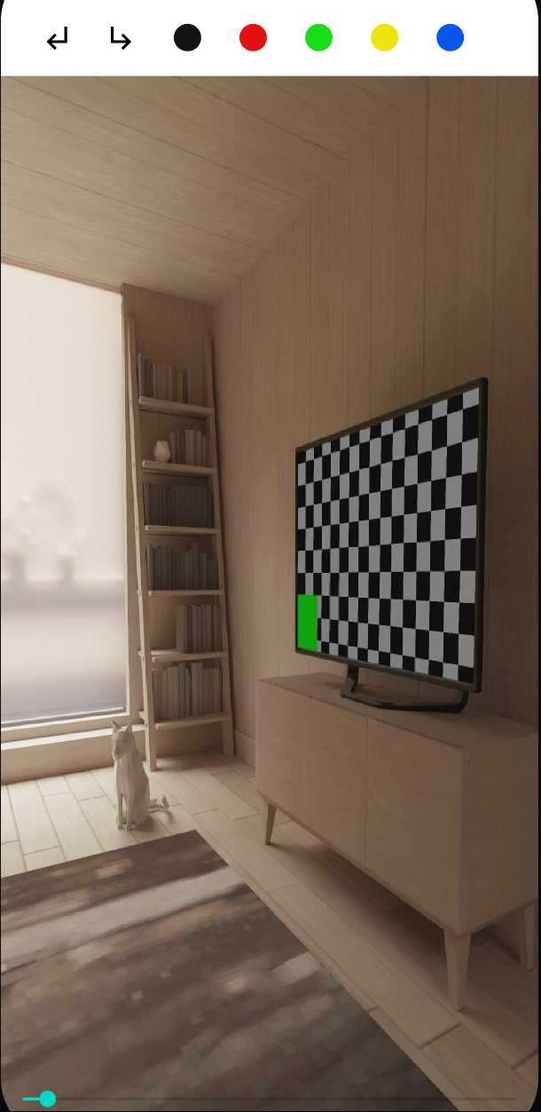
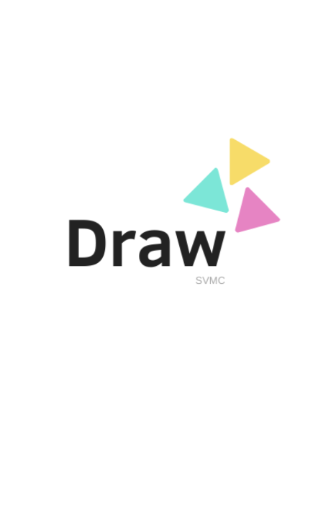
Giao diện
Giao diện tối giản, thân thiện.
Thiết kế dựa trên layout tính năng story của Instagram.

Slide 8
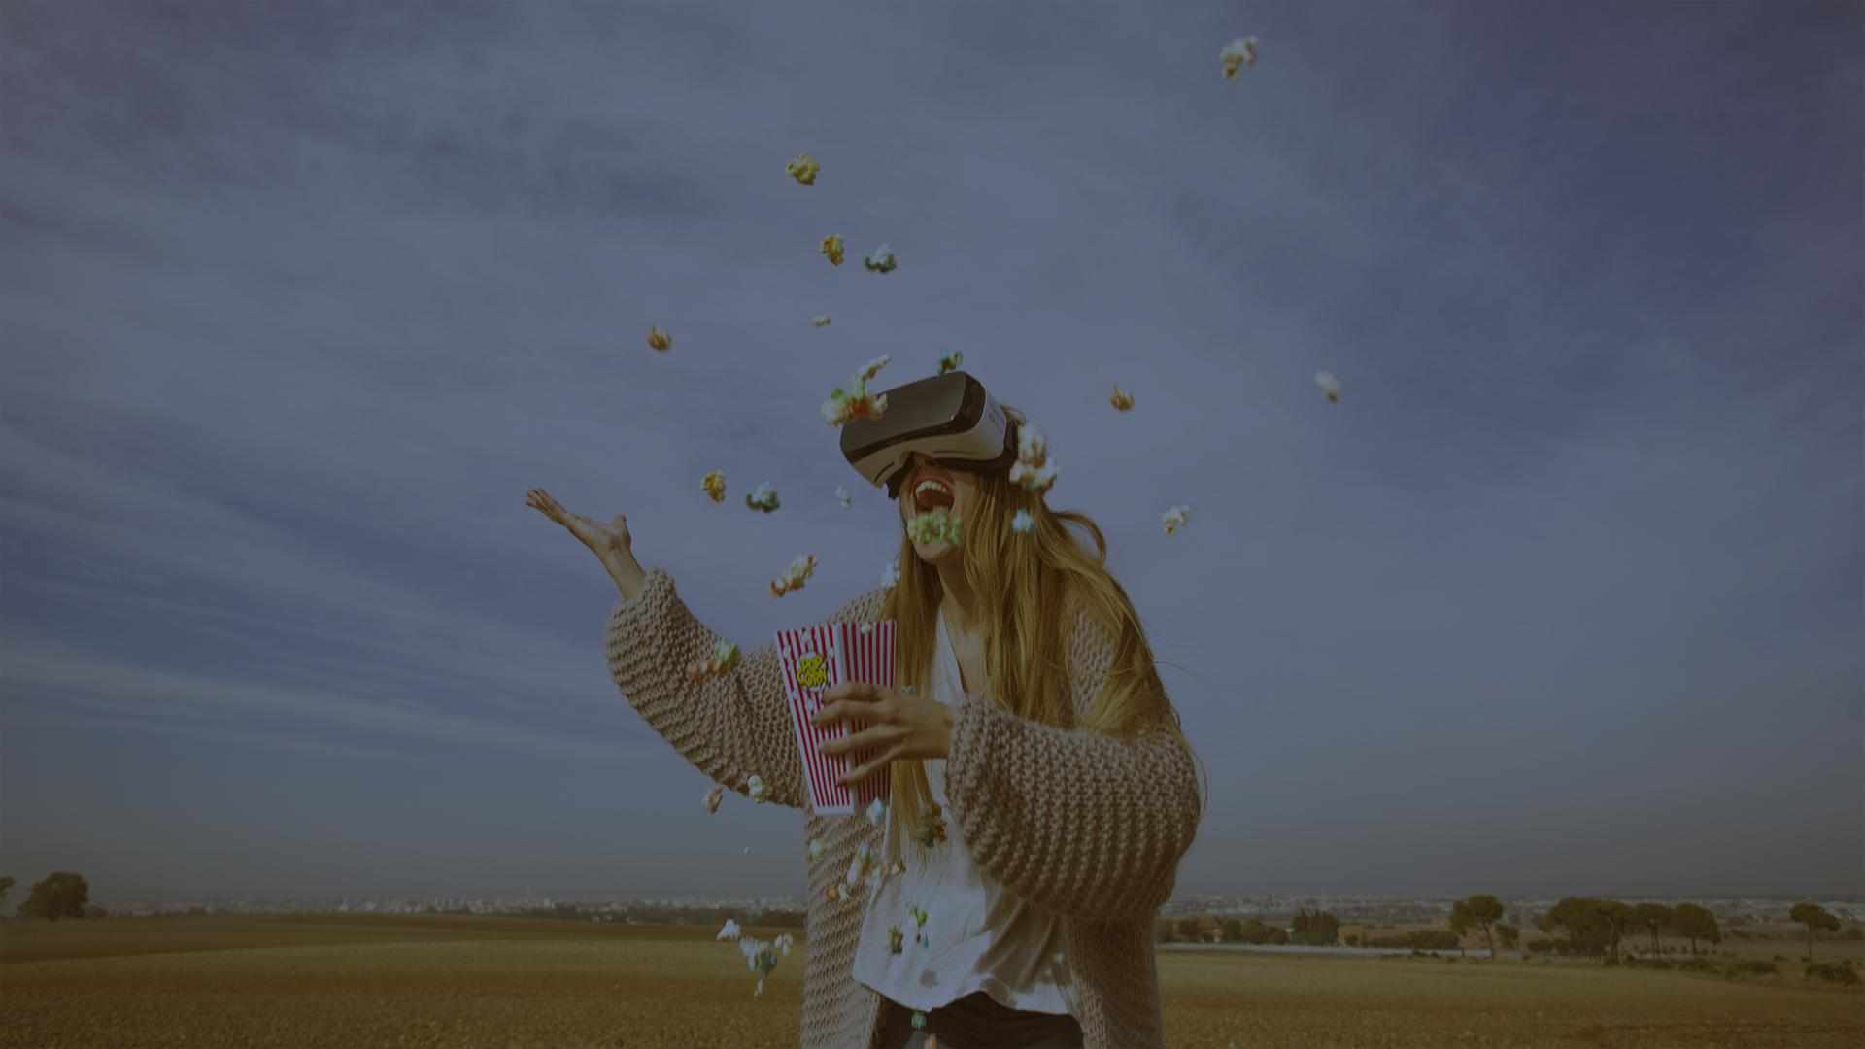
A PICTURE IS WORTH A THOUSAND WORDS

Slide 9
Technology
02
Các công nghệ được dùng

Slide 10
Canvas
Canvas được xem như 1 bề mặt 2D( giống như tờ giấy trắng) mà chúng ta có thể vẽ bất kỳ thứ gì lên đó.
Trong android, canvas cung cấp rất nhiều method cho các mục đích khác nhau, ví dụ như:
Các đối tượng hình học: point, line, rect, …
Hình ảnh: bitmap, drawable,...
Vẽ path, vẽ text,..

Slide 11
Bitmap
Bitmap là một lưới ảnh gồm một loạt các chấm pixel nhỏ. Mỗi pixel là một hình vuông gán với 1 màu và vị trí khác nhau tạo nên hình ảnh. Định dạng phổ biến của bitmap được sử dụng là PNG, JPG, BMP, JPEG, GIF.
Đồ hoạ của bitmap có thể chỉnh sửa bằng cách xoá và thay đổi màu của từng pixel.
Điểm cộng: có nhiều hiệu ứng in và màu đa dạng, thích hợp làm các ấn phẩm như poster, tờ rơi, bìa tạp chí.

Slide 12
03
Feature

Slide 13
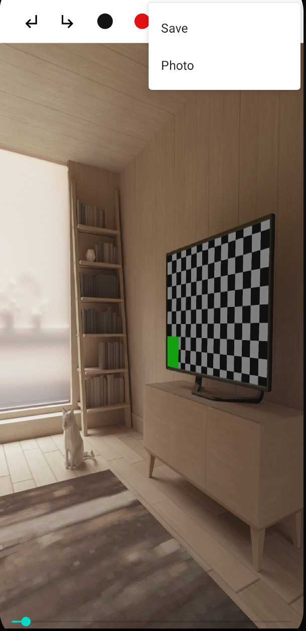
Các tính năng chính
Lưu ảnh
Chọn ảnh
Chọn màu
Redo
Undo
Thay đổi kích cỡ nét vẽ

Slide 14
Thank you for listening

